Slide 1
Bijeenkomst Tresoar Archiving by Design
4 december 2019

Slide 2
Middagprogramma
13.30 - 14.30 ‘Introductie Archiving by design’
14.30 - 15.30 Casus: ‘Archiving by design bij aanschaf van een nieuw personeelssysteem’
15.30 - 15.45 vragen en discussie
15.45 Afsluiting en borrel

Slide 3
Even voorstellen
Rens Ouwerkerk
Senior adviseur informatiebeheer
Gemeente Amsterdam
Aanjager kennisplatform Informatiehuishouding Overheden

Slide 4
Wat gaan we het komende uur bespreken?
Wat is ‘Archiving by Design’?
Achtergrond
Aanpak
Kennisontwikkeling vanuit KIA
Ontwikkelingen Common Ground

Slide 5
Wat is ‘Archiving by Design’?
Wat is Archiving by Design?

Slide 6
Wat is ‘Archiving by Design’?
Definitie Archiving by Design
‘Bij het (her)ontwerpen van processen en daarbij gebruikte informatiesystemen worden ook de maatregelen bepaald én geïmplementeerd waardoor de binnen processen ontvangen en gemaakte informatie duurzaam toegankelijk is en blijft.’

Slide 7
Wat is ‘Archiving by Design’?
Duurzaam toegankelijk
Vindbaar
Beschikbaar
Leesbaar
Interpreteerbaar
Betrouwbaar
Bestand tegen veranderingen, voor zolang als nodig

Slide 8
Wat is ‘Archiving by Design’?
Wat is ‘Archiving by Design’ niet
Optimaliseren van een bestaand systeem
Ontwerpen van een archiefsysteem (= informatiesysteem bedoeld voor archivering)
Ontwerpen van een generiek archiefproces
Vooraf een blauwdruk opleggen
Toetsen van een informatiesysteem aan een checklist

Slide 9
Wat is ‘Archiving by Design’?
Wat is het ook niet, maar volgt er wel uit
Archiveren op het moment van creatie van informatie
Automatisch archiveren (voor zover mogelijk)
Archivering in het werksysteem (voor zover mogelijk)

Slide 10
Wat is ‘Archiving by Design’?
Voorbeelden van design-keuzes
Opslag via DMS-koppeling of niet
Vernietiging via voor- of via achterkant
Wijze van veiligstellen gegevens uit oude oplossing

Slide 11
Achtergrond

Slide 12
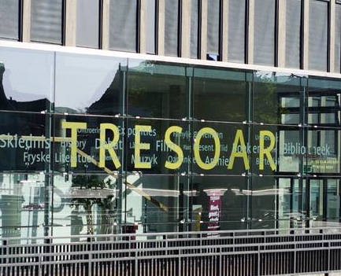
Achtergrond
Zo ging het vroeger: archivering op basis van verplaatsing
Het bureau raakt vol -> Dossierkast raakt vol -> Archiefruimte raakt vol
Werkdossier Dynamisch archief Semi-statisch archief Statisch archief

Slide 13
Achtergrond
Zo ging het digitaal 1.0: archivering op basis van verplaatsing
Taakapplicatie DMS RMA E-depot

Slide 14
Achtergrond
Kenmerken Digitaal Archiveren 1.0
Niet gebruiker, maar beheerder staat centraal
Bij elke verplaatsing gaat functionaliteit verloren
Parallel informatieuniversum
De wereld van DIV: DMS bevat 0-5% van alle informatie
De echte wereld: informatie is overal en wordt niet beheerd

Slide 15
Achtergrond
Digitaal archiveren 2.0
Niet beheerder staat centraal, maar gebruiker
Beheer inrichten daar waar informatie gebruikt wordt
Archivering staat niet op zichzelf, maar is integraal onderdeel van het proces

Slide 16
Aanpak

Slide 17
Aanpak
Wanneer pas je ‘Archiving by Design’ toe?
Er moet sprake zijn van verandercontext
Nieuwe enterprise-architectuur
Aanschaf of ontwikkeling nieuwe software
Majeure wijziging

Slide 18
Aanpak
Wanneer pas je ‘Archiving by Design’ toe?
‘The whole system in the room’
Business is leidend, daarnaast:
Privacy by Design
Security by Design
Etc.

Slide 19
Aanpak
Wat is er nodig?
Organiseren
Hoe kom je in positie?
Kennis opbouwen
Welke rollen, kennis en competenties zijn nodig?
Instrumenten ontwikkelen
Niet telkens het wiel opnieuw uitvinden

Slide 20
Aanpak
Organiseren
Strategisch
Waar zit je in het harkje?
Tactisch
Wie zijn je bondgenoten en wat zijn hun belangen?

Slide 21
Aanpak
Do’s
Do’s
Vind bondgenoten
Vanuit het probleem redeneren
De taal van je omgeving leren

Slide 22
Aanpak
Don’ts
Don’ts
Je als inspecteur gedragen
Vanuit de oplossing redeneren
Vasthouden aan onrealistische eisen

Slide 23
Kennisontwikkeling vanuit KIA
Kennisontwikkeling vanuit KIA

Slide 24
Over KIA-Kennisplatform Informatiehuishouding Overheden
Doelstelling
Overheden op het vlak van Archiving by Design zelfredzamer maken.
Visie
Voor Archiving by Design moet je kennis en expertise ontwikkelen op de plek waar die kennis en expertise het best tot z’n recht komt, en dat is bij de overheidsinstellingen zelf. Daar zit namelijk de kennis van de processen en systemen.
Aanpak
Offline ontmoeten en online delen.

Slide 25
Kennisontwikkeling vanuit KIA
Kennisontwikkeling vanuit KIA
Landelijk scrumteam aan de slag met:
Kennisproducten
Instrumenten
Training/opleiding
VNG-Leveranciersbijeenkomsten
Werkgroep duurzaam toegankelijke algoritmes
Ondersteuning kennisbijeenkomsten

Slide 26
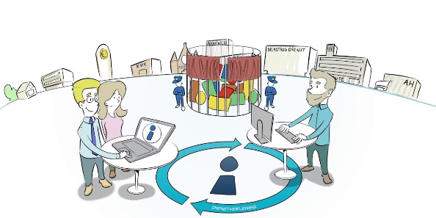
Ontwikkelingen Common Ground

Slide 27
Ontwikkelingen Common Ground
Impact van Common Ground
Maakt principe van ‘Archiving by Design’ niet anders
Leidt wel tot andere design-keuzes

Slide 28
Ontwikkelingen Common Ground
Enkele principes o.b.v. Common Ground
Preservering in de bron
Eenmalige opslag van soortgelijke gegevens in registers onafhankelijk van applicaties
Bijvoorbeeld besluitenregister of contractenregister
Compliance-metadata

Slide 29
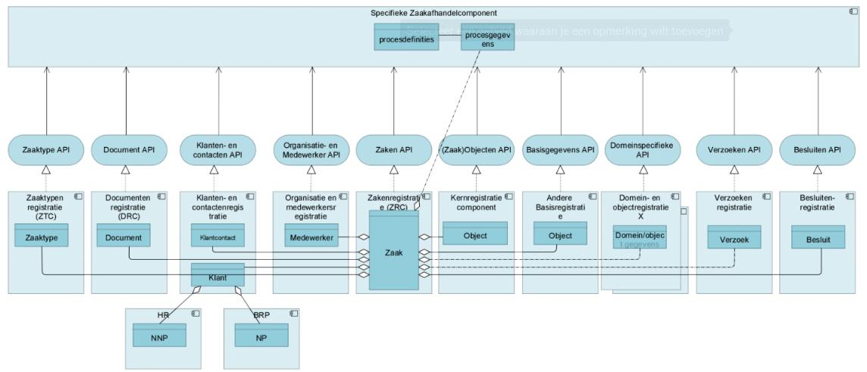
Ontwikkelingen Common Ground

Slide 30
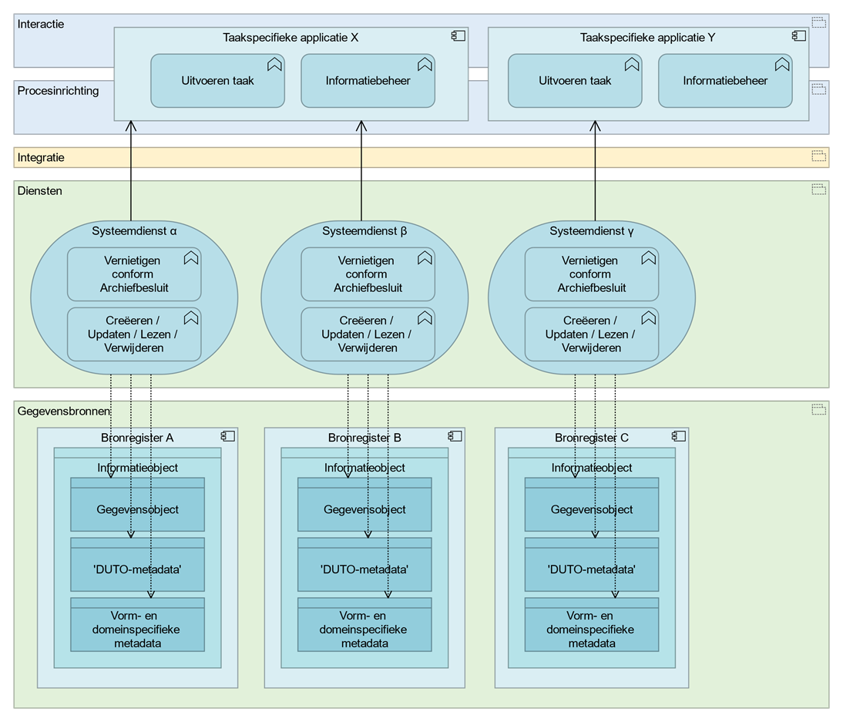
Ontwikkelingen Common Ground

Slide 31
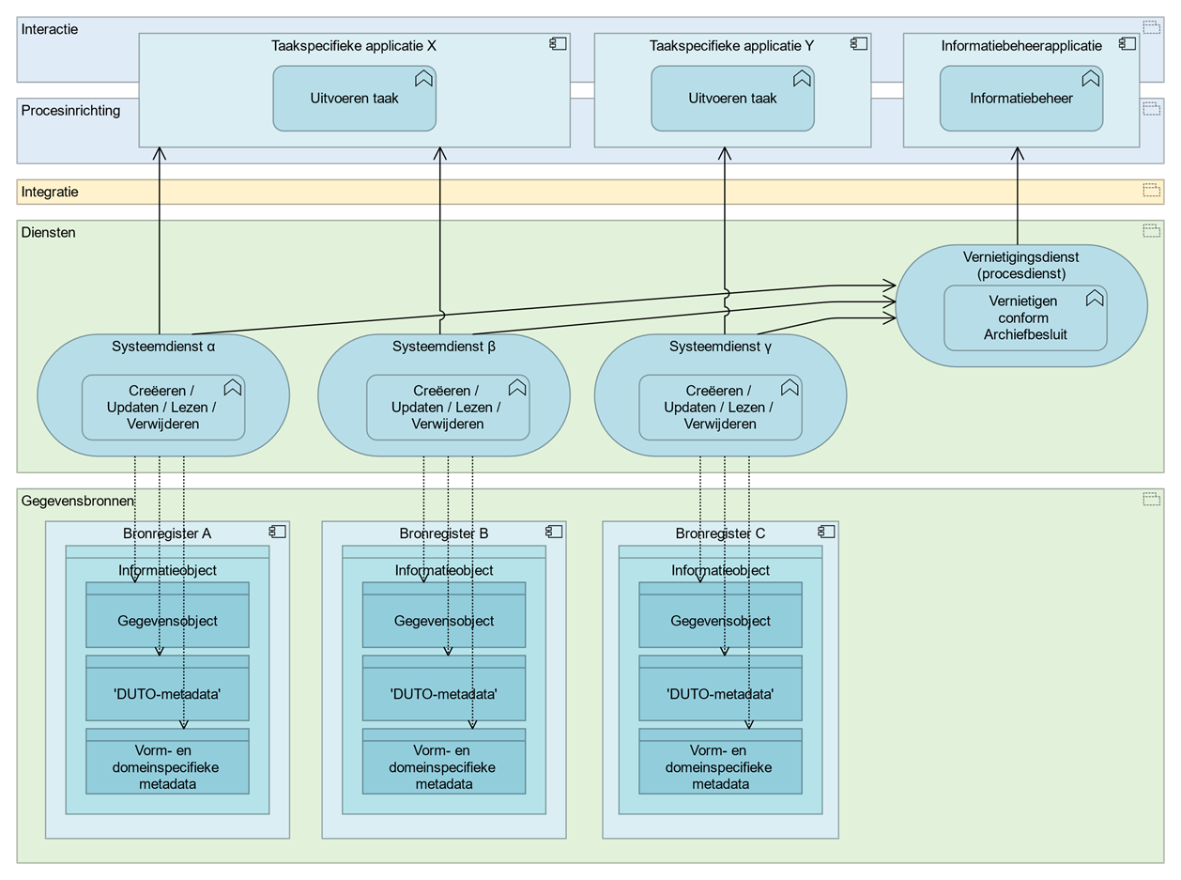
Ontwikkelingen Common Ground

